Slide 1
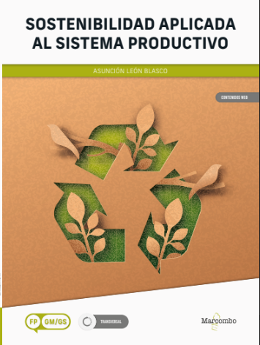

SOSTENIBILIDAD APLICADA AL SISTEMA PRODUCTIVO
Asunción León Blasco
Unidad 3: La sostenibilidad de los productos

Slide 2
3.1. INTRODUCCIÓN
Sostenibilidad aplicada al sistema productivo

Slide 3
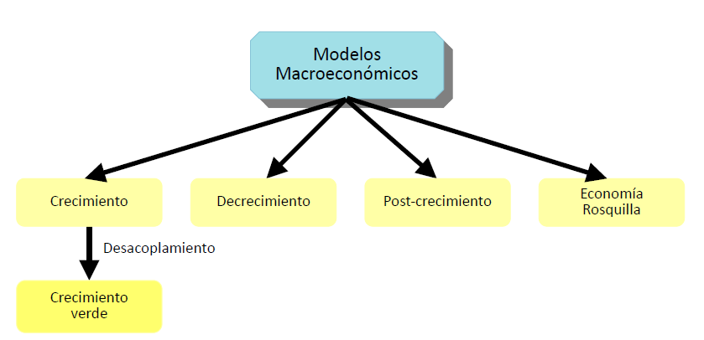
MODELOS MACROECONÓMICOS
Sostenibilidad Aplicada al Sistema Productivo

Slide 4
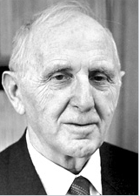
EL SISTEMA MACROECONÓMICO GLOBAL
Lo emplea la OCDE (Organización para la Cooperación y el Desarrollo Económico) como mediada del estado de la economía de los países
PIB
PODUCTO INTERIOR BRUTO
Es un indicador macroeconómico que mide la riqueza generada dentro de las fronteras de un país
Simon Kuznets, 1930, EEUU, autor del PIB
Los gobiernos de los países se marcan como objetivo su aumento porcentual anual
Vídeo Explicativo PIB
Sostenibilidad Aplicada al Sistema Productivo

Slide 5
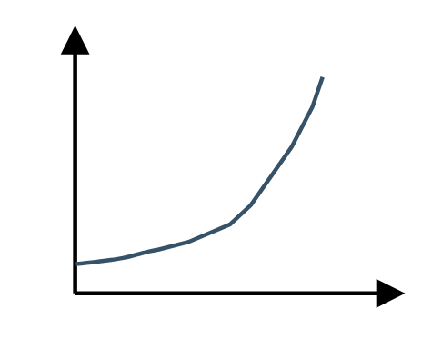
CRECIMIENTO
Recursos planetarios limitados
PIB
CRÍTICAS
Produce desigualdades sociales
Tiempo
No previsión de crisis financiera
Las políticas económicas de la mayoría de los países se orientan a conseguir un aumento constante de su PIB como indicador de bonanza
Sostenibilidad Aplicada al Sistema Productivo

Slide 6
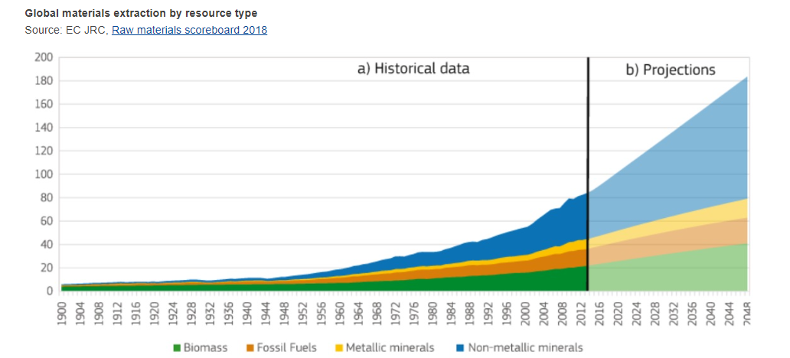
CRECIMIENTO
Previsión de extracción de recursos naturales
La necesidad de recursos naturales cada vez es mayor
Sostenibilidad Aplicada al Sistema Productivo

Slide 7
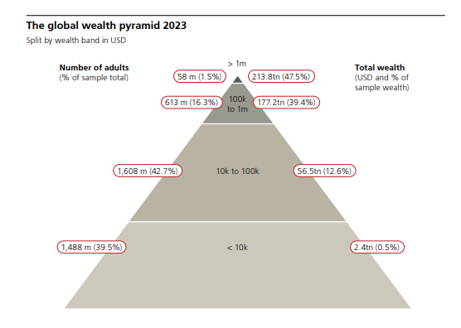
CRECIMIENTO
Reparto desigual de la riqueza
En 2023, el 1,5% de la población adulta mundial controlaba el 47,5 % de la riqueza total, mientras que el 39,5% de la población poseía únicamente el 0,5% de la riqueza
Fuente: World Wealth Report 2024
Sostenibilidad Aplicada al Sistema Productivo

Slide 8
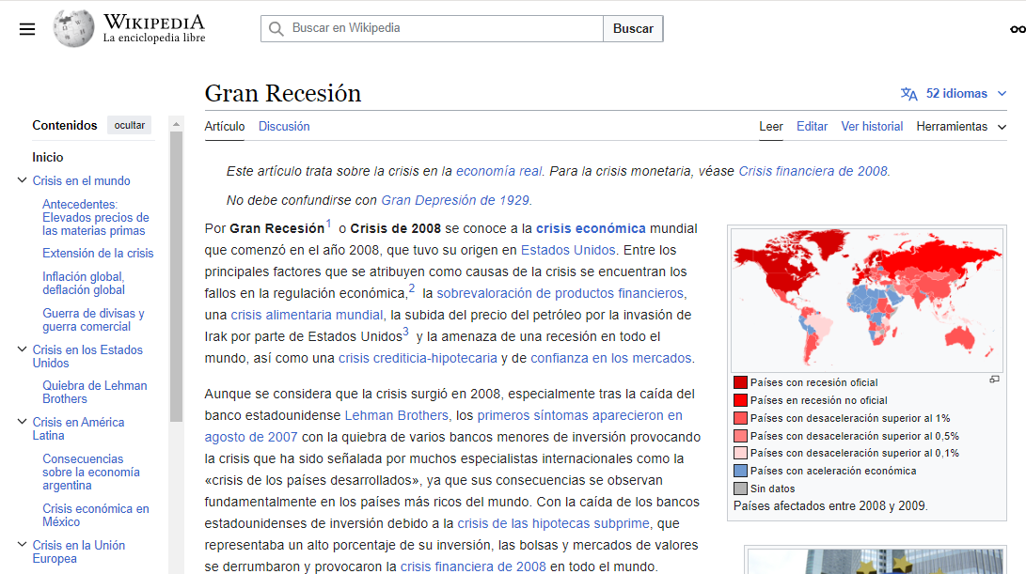
CRECIMIENTO
Posibilidad de crisis económicas
Este modelo macroeconómico no predijo la crisis financiera del 2008
Sostenibilidad Aplicada al Sistema Productivo

Slide 9
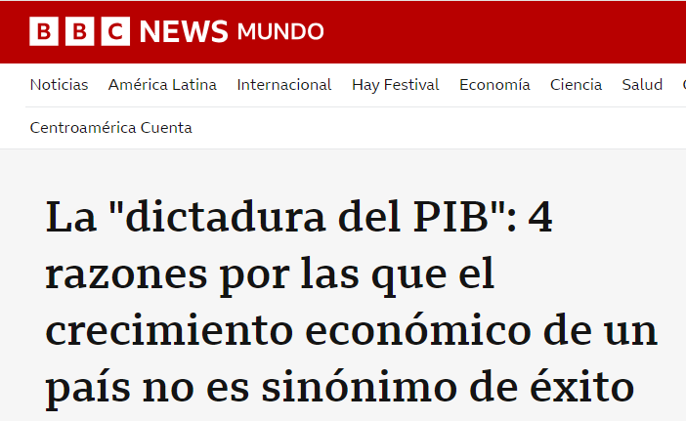
CRECIMIENTO
Sostenibilidad Aplicada al Sistema Productivo

Slide 10
EL SISTEMA MACROECONÓMICO GLOBAL
Frente al modelo macroeconómico actual, cuestionado, cuyo objetivo es el aumento continuado del PIB, surgen nuevas tendencias
Nuevas corrientes económicas
Decrecimiento sostenible
Postcrecimiento
Economía Rosquilla
Sostenibilidad Aplicada al Sistema Productivo

Slide 11
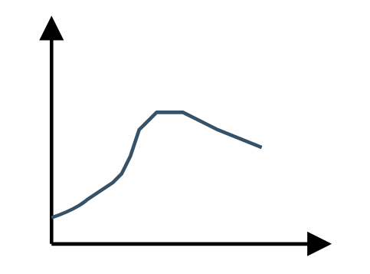
DECRECIMIENTO SOSTENIBLE
Decrecimiento ≠ Crisis
PIB
Producción
Reducir
Consumo
IMPLICA
Bienestar humano
Mejorar
Tiempo
Medio natural
El Decrecimiento Sostenible es una corriente de pensamiento económico, político y social que defiende la reducción de la producción y el consumo actual para buscar un equilibrio con la naturaleza y mayor justicia social
Nuevos indicadores de prosperidad
Vídeo Explicativo Decrecimiento Sostenible
Sostenibilidad Aplicada al Sistema Productivo

Slide 12
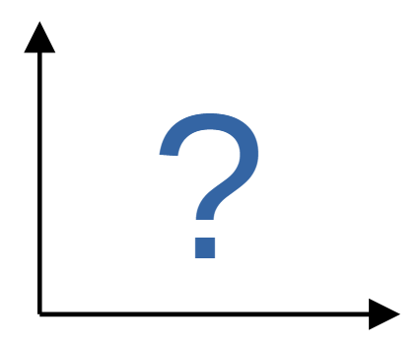
POSTCRECIMIENTO
PIB
Mejorar el bienestar humano
IMPLICA
Protección del medioambiente
Tiempo
Búsqueda de nuevas estrategias
El Postcrecimiento es una corriente de pensamiento económico, político y social que prescinde de cualquier objetivo relativo al PIB y apuesta por políticas sociales y medioambientales
El término “post” indica el inicio de un nuevo sistema
Sostenibilidad Aplicada al Sistema Productivo

Slide 13
ECONOMÍA ROSQUILLA
Espacio seguro para la Naturaleza y justo para la humanidad
Esta teoría económica defiende que la actividad humana debe desarrollarse entre dos límites: el social para garantizar el bienestar de la humanidad y el ecológico para no degradar el planeta más allá de lo que es capaz de regenerarse
Degradación planetaria crítica
Privaciones humanas críticas
Techo ecológico
Fundamento social
Vídeo Explicativo
Sostenibilidad Aplicada al Sistema Productivo

Slide 14
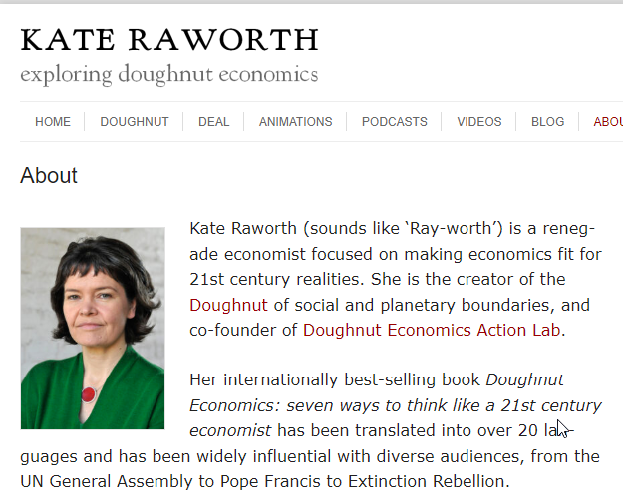
ECONOMÍA ROSQUILLA
La economía de hoy es divisiva y degenerativa por defecto. La economía del mañana debe ser distributiva y regenerativa por diseño
Para profundizar
Sostenibilidad Aplicada al Sistema Productivo

Slide 15
CRECIMIENTO VERDE
Desacoplamiento de recursos
PIB
Aplicar medidas de eficiencia para utilizar menos recursos materiales para mantener el nivel de producción y consumo crecientes actuales.
DESACOPLAMIENTO
Desacoplamiento del impacto
Tiempo
Cambiar de estrategias de producción para que el impacto medioambiental de la actividad económica sea mucho menor.
El Crecimiento Verde consiste en mantener el objetivo de aumento constante del PIB como indicador de bonanza pero que este aumento no esté ligado a un mayor consumo de recursos naturales mediante el desacoplamiento
Vídeo Explicativo Crítico
Sostenibilidad Aplicada al Sistema Productivo

Slide 16
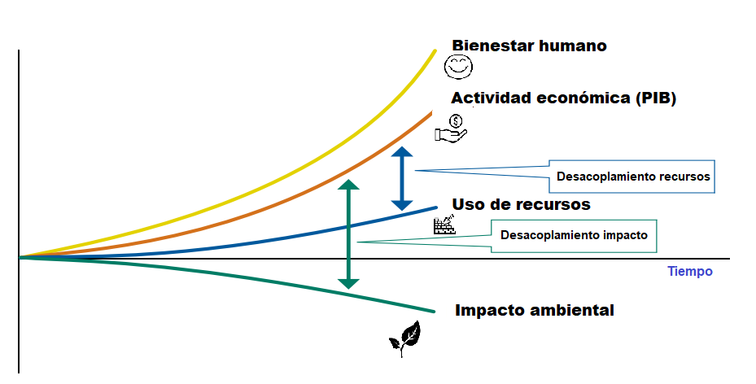
CRECIMIENTO VERDE
DESACOPLAMIENTO
Vídeo Explicativo
Sostenibilidad Aplicada al Sistema Productivo

Slide 17
3.2. FORMAS DE PRODUCCIÓN
Sostenibilidad aplicada al sistema productivo

Slide 18
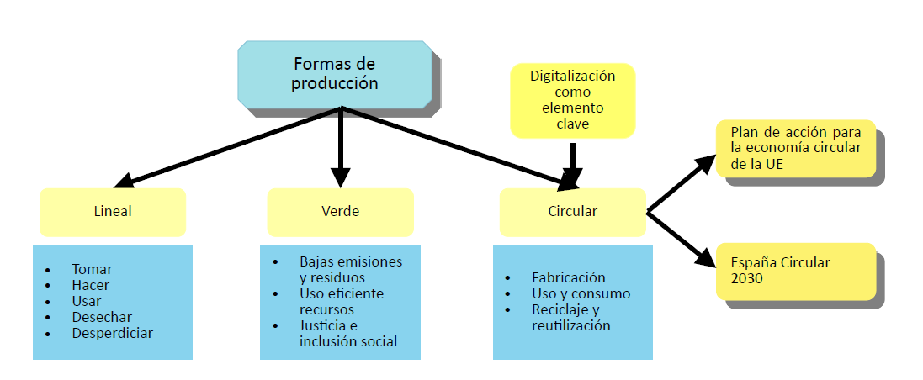
FORMAS DE PRODUCCIÓN
Sostenibilidad Aplicada al Sistema Productivo

Slide 19
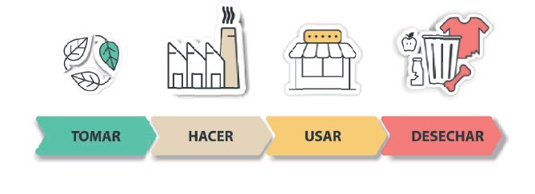
ECONOMÍA LINEAL
Materias primas de la naturaleza
Productos elaborados con consumo Ener.
Después de adquirirlos
En vertederos, incinerados o enterrados
Sostenibilidad Aplicada al Sistema Productivo
Notes:
Para la explicación de cada ODS se cuentan con tres diapositivas con la siguiente estructura:
Diapositiva 1: Ofrece la meta u objetivo general de ese ODS en recuadro sombreado del mismo color que la ilustración del ODS. Debajo hay una noticia de algún organismo internacional reconocido que trata de captar la atención sobre la importancia de ese ODS o su grado de consecución actual. A la izquierda se ofrece un elemento gráfico de su evolución o estado actual, en el mundo o en nuestro país. Al fondo de la diapositiva hay un enlace a un vídeo explicativo de ese ODS.
Diapositiva 2: A la izquierda resume alguna de las metas más importantes de ese ODS y a la derecha muestra un ejemplo de una aplicación de éxito de una medida relacionada con ese ODS.
Diapositiva 3. Es una llamada a la concienciación y la acción. Indica algunas ideas de medidas que puede adoptar un ciudadano normal en general, y un estudiante de FP en particular, para contribuir a la consecución de ese ODS. Estas ideas pueden ser completadas con las aportaciones del alumnado.
Se puede acceder a todas las fuentes ya que los elementos tienen su vínculo.

Slide 20
ECONOMÍA LINEAL
Características
Ventajas
Inconvenientes
Se centra constantemente en el aumento de los beneficios de las empresas
Ha posibilitado beneficios importantes a pequeñas y medianas empresas durante dos siglos.
Ha logrado mejorar el estado material de mucha gente.
Ha agotado recursos materiales.
Ha deforestado.
Ha reducido la biodiversidad.
Ha emitido gran cantidad de GEI.
Ha contaminado.
Su diseño es contrario a los ciclos de la naturaleza
Vídeo Explicativo
Sostenibilidad Aplicada al Sistema Productivo
Notes:
Para la explicación de cada ODS se cuentan con tres diapositivas con la siguiente estructura:
Diapositiva 1: Ofrece la meta u objetivo general de ese ODS en recuadro sombreado del mismo color que la ilustración del ODS. Debajo hay una noticia de algún organismo internacional reconocido que trata de captar la atención sobre la importancia de ese ODS o su grado de consecución actual. A la izquierda se ofrece un elemento gráfico de su evolución o estado actual, en el mundo o en nuestro país. Al fondo de la diapositiva hay un enlace a un vídeo explicativo de ese ODS.
Diapositiva 2: A la izquierda resume alguna de las metas más importantes de ese ODS y a la derecha muestra un ejemplo de una aplicación de éxito de una medida relacionada con ese ODS.
Diapositiva 3. Es una llamada a la concienciación y la acción. Indica algunas ideas de medidas que puede adoptar un ciudadano normal en general, y un estudiante de FP en particular, para contribuir a la consecución de ese ODS. Estas ideas pueden ser completadas con las aportaciones del alumnado.
Se puede acceder a todas las fuentes ya que los elementos tienen su vínculo.

Slide 21

OBSOLESCENCIA PROGRAMADA
Los productos se vuelven inservibles transcurrido un tiempo determinado desde su fabricación
Inducir a un consumo de productos mayor
Objetivo
Causa
Falla un componente y no hay repuestos o el coste de reparación es muy elevado
Vídeo Explicativo
Sostenibilidad Aplicada al Sistema Productivo
Notes:
Para la explicación de cada ODS se cuentan con tres diapositivas con la siguiente estructura:
Diapositiva 1: Ofrece la meta u objetivo general de ese ODS en recuadro sombreado del mismo color que la ilustración del ODS. Debajo hay una noticia de algún organismo internacional reconocido que trata de captar la atención sobre la importancia de ese ODS o su grado de consecución actual. A la izquierda se ofrece un elemento gráfico de su evolución o estado actual, en el mundo o en nuestro país. Al fondo de la diapositiva hay un enlace a un vídeo explicativo de ese ODS.
Diapositiva 2: A la izquierda resume alguna de las metas más importantes de ese ODS y a la derecha muestra un ejemplo de una aplicación de éxito de una medida relacionada con ese ODS.
Diapositiva 3. Es una llamada a la concienciación y la acción. Indica algunas ideas de medidas que puede adoptar un ciudadano normal en general, y un estudiante de FP en particular, para contribuir a la consecución de ese ODS. Estas ideas pueden ser completadas con las aportaciones del alumnado.
Se puede acceder a todas las fuentes ya que los elementos tienen su vínculo.

Slide 22

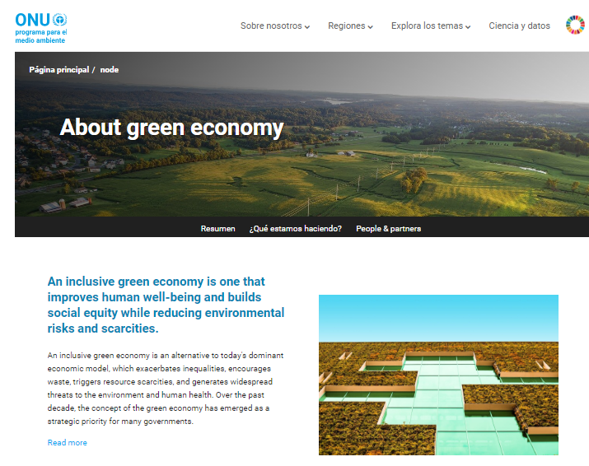
ECONOMÍA VERDE
2012
ECONOMÍA VERDE
Economía Verde es aquella que logra mejores bienestar humano y equidad social, reduciendo significativamente los riesgos ambientales y las escaseces ecológicas.
Vídeo explicativo
Sostenibilidad Aplicada al Sistema Productivo
Notes:
Para la explicación de cada ODS se cuentan con tres diapositivas con la siguiente estructura:
Diapositiva 1: Ofrece la meta u objetivo general de ese ODS en recuadro sombreado del mismo color que la ilustración del ODS. Debajo hay una noticia de algún organismo internacional reconocido que trata de captar la atención sobre la importancia de ese ODS o su grado de consecución actual. A la izquierda se ofrece un elemento gráfico de su evolución o estado actual, en el mundo o en nuestro país. Al fondo de la diapositiva hay un enlace a un vídeo explicativo de ese ODS.
Diapositiva 2: A la izquierda resume alguna de las metas más importantes de ese ODS y a la derecha muestra un ejemplo de una aplicación de éxito de una medida relacionada con ese ODS.
Diapositiva 3. Es una llamada a la concienciación y la acción. Indica algunas ideas de medidas que puede adoptar un ciudadano normal en general, y un estudiante de FP en particular, para contribuir a la consecución de ese ODS. Estas ideas pueden ser completadas con las aportaciones del alumnado.
Se puede acceder a todas las fuentes ya que los elementos tienen su vínculo.

Slide 23

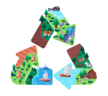

ECONOMÍA VERDE
Una baja emisión de gases de efecto invernadero y de residuos nocivos para el medio ambiente, apostando por la protección de los ecosistemas
Un uso eficiente de los recursos naturales, extrayendo el mayor partido posible de cada uno de ellos, como lucha contra la sobreexplotación. Para ello, se debe fomentar la innovación y el reciclaje
CARACTERÍSTICAS
La justicia y la inclusión social, sin dejar a nadie atrás, para que la actividad económica beneficie a todas y cada una de las personas, incluyendo a los grupos más vulnerables
Vídeo explicativo
Sostenibilidad Aplicada al Sistema Productivo
Notes:
Para la explicación de cada ODS se cuentan con tres diapositivas con la siguiente estructura:
Diapositiva 1: Ofrece la meta u objetivo general de ese ODS en recuadro sombreado del mismo color que la ilustración del ODS. Debajo hay una noticia de algún organismo internacional reconocido que trata de captar la atención sobre la importancia de ese ODS o su grado de consecución actual. A la izquierda se ofrece un elemento gráfico de su evolución o estado actual, en el mundo o en nuestro país. Al fondo de la diapositiva hay un enlace a un vídeo explicativo de ese ODS.
Diapositiva 2: A la izquierda resume alguna de las metas más importantes de ese ODS y a la derecha muestra un ejemplo de una aplicación de éxito de una medida relacionada con ese ODS.
Diapositiva 3. Es una llamada a la concienciación y la acción. Indica algunas ideas de medidas que puede adoptar un ciudadano normal en general, y un estudiante de FP en particular, para contribuir a la consecución de ese ODS. Estas ideas pueden ser completadas con las aportaciones del alumnado.
Se puede acceder a todas las fuentes ya que los elementos tienen su vínculo.

Slide 24
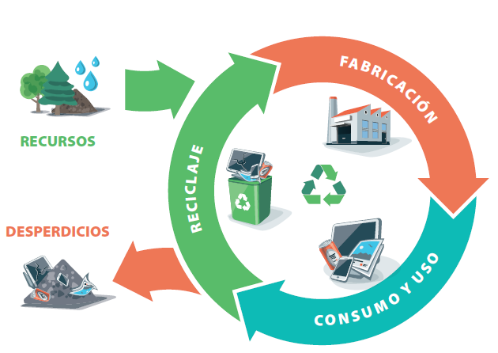
ECONOMÍA CIRCULAR
La mayoría de los materiales empleados en el ciclo productivo se recuperan y reutilizan o se emplean para regenerar la naturaleza, en lugar de convertirse en desperdicios.
Vídeo explicativo
Sostenibilidad Aplicada al Sistema Productivo
Notes:
Para la explicación de cada ODS se cuentan con tres diapositivas con la siguiente estructura:
Diapositiva 1: Ofrece la meta u objetivo general de ese ODS en recuadro sombreado del mismo color que la ilustración del ODS. Debajo hay una noticia de algún organismo internacional reconocido que trata de captar la atención sobre la importancia de ese ODS o su grado de consecución actual. A la izquierda se ofrece un elemento gráfico de su evolución o estado actual, en el mundo o en nuestro país. Al fondo de la diapositiva hay un enlace a un vídeo explicativo de ese ODS.
Diapositiva 2: A la izquierda resume alguna de las metas más importantes de ese ODS y a la derecha muestra un ejemplo de una aplicación de éxito de una medida relacionada con ese ODS.
Diapositiva 3. Es una llamada a la concienciación y la acción. Indica algunas ideas de medidas que puede adoptar un ciudadano normal en general, y un estudiante de FP en particular, para contribuir a la consecución de ese ODS. Estas ideas pueden ser completadas con las aportaciones del alumnado.
Se puede acceder a todas las fuentes ya que los elementos tienen su vínculo.

Slide 25
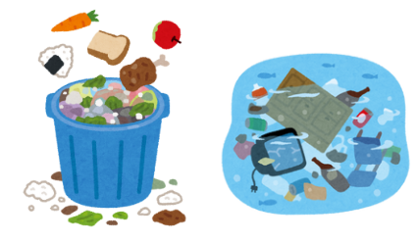
ECONOMÍA CIRCULAR
Imita los procesos biológicos regenerativos de los ecosistemas, presentes en la naturaleza
DESPERDICIOS
Recuperar
Reutilizar
Regenerar
Sostenibilidad Aplicada al Sistema Productivo
Notes:
Para la explicación de cada ODS se cuentan con tres diapositivas con la siguiente estructura:
Diapositiva 1: Ofrece la meta u objetivo general de ese ODS en recuadro sombreado del mismo color que la ilustración del ODS. Debajo hay una noticia de algún organismo internacional reconocido que trata de captar la atención sobre la importancia de ese ODS o su grado de consecución actual. A la izquierda se ofrece un elemento gráfico de su evolución o estado actual, en el mundo o en nuestro país. Al fondo de la diapositiva hay un enlace a un vídeo explicativo de ese ODS.
Diapositiva 2: A la izquierda resume alguna de las metas más importantes de ese ODS y a la derecha muestra un ejemplo de una aplicación de éxito de una medida relacionada con ese ODS.
Diapositiva 3. Es una llamada a la concienciación y la acción. Indica algunas ideas de medidas que puede adoptar un ciudadano normal en general, y un estudiante de FP en particular, para contribuir a la consecución de ese ODS. Estas ideas pueden ser completadas con las aportaciones del alumnado.
Se puede acceder a todas las fuentes ya que los elementos tienen su vínculo.

Slide 26
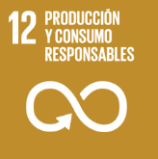
ECONOMÍA CIRCULAR
Sostenibilidad de la Economía Circular
Respetar los ciclos biológicos en la extracción de recursos naturales
Crear sistema de recirculación para materiales sintéticos
Usar fuentes de energía renovables
Diversificar productos para mayor resiliencia
Reduce sobreexplotación de recursos.
Contribuye a mejora de biodiversidad.
Mitiga el cambio climático.
Meta 12.2: De aquí al 2030, lograr la gestión sostenible y el uso eficiente de los recursos naturales
Sostenibilidad Aplicada al Sistema Productivo
Notes:
Para la explicación de cada ODS se cuentan con tres diapositivas con la siguiente estructura:
Diapositiva 1: Ofrece la meta u objetivo general de ese ODS en recuadro sombreado del mismo color que la ilustración del ODS. Debajo hay una noticia de algún organismo internacional reconocido que trata de captar la atención sobre la importancia de ese ODS o su grado de consecución actual. A la izquierda se ofrece un elemento gráfico de su evolución o estado actual, en el mundo o en nuestro país. Al fondo de la diapositiva hay un enlace a un vídeo explicativo de ese ODS.
Diapositiva 2: A la izquierda resume alguna de las metas más importantes de ese ODS y a la derecha muestra un ejemplo de una aplicación de éxito de una medida relacionada con ese ODS.
Diapositiva 3. Es una llamada a la concienciación y la acción. Indica algunas ideas de medidas que puede adoptar un ciudadano normal en general, y un estudiante de FP en particular, para contribuir a la consecución de ese ODS. Estas ideas pueden ser completadas con las aportaciones del alumnado.
Se puede acceder a todas las fuentes ya que los elementos tienen su vínculo.

Slide 27
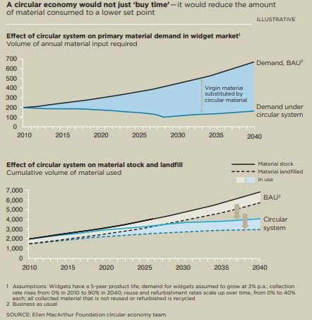
ECONOMÍA CIRCULAR
La economía circular es el instrumento para lograr un crecimiento verde ya que produce desacoplamiento entre nivel de producción y el consumo de recursos naturales.
La gráfica superior muestra previsiones de la demanda de materias primas con una economía tradicional (BAU) y una circular. La inferior la cantidad de materiales en stock y en los vertederos, en ambos sistemas.
Sostenibilidad Aplicada al Sistema Productivo
Notes:
Para la explicación de cada ODS se cuentan con tres diapositivas con la siguiente estructura:
Diapositiva 1: Ofrece la meta u objetivo general de ese ODS en recuadro sombreado del mismo color que la ilustración del ODS. Debajo hay una noticia de algún organismo internacional reconocido que trata de captar la atención sobre la importancia de ese ODS o su grado de consecución actual. A la izquierda se ofrece un elemento gráfico de su evolución o estado actual, en el mundo o en nuestro país. Al fondo de la diapositiva hay un enlace a un vídeo explicativo de ese ODS.
Diapositiva 2: A la izquierda resume alguna de las metas más importantes de ese ODS y a la derecha muestra un ejemplo de una aplicación de éxito de una medida relacionada con ese ODS.
Diapositiva 3. Es una llamada a la concienciación y la acción. Indica algunas ideas de medidas que puede adoptar un ciudadano normal en general, y un estudiante de FP en particular, para contribuir a la consecución de ese ODS. Estas ideas pueden ser completadas con las aportaciones del alumnado.
Se puede acceder a todas las fuentes ya que los elementos tienen su vínculo.

Slide 28
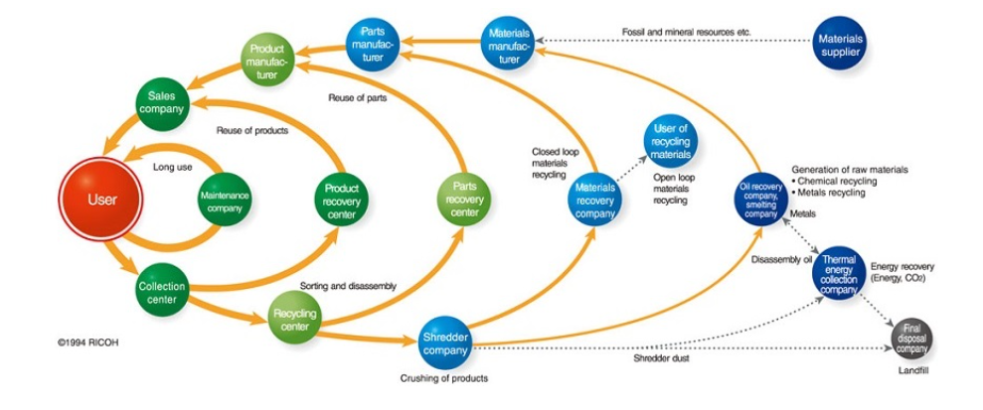
EJEMPLO ECONOMÍA CIRCULAR: RICOH
Esta línea superior es la que se seguiría exclusivamente en un modelo de producción lineal
Las líneas naranjas representan el flujo del producto
Los aceites que se han extraído se emplean para generar energía
La empresa de mantenimiento prolonga la vida útil del producto
El centro de recolección recoge todos los aparatos que se retiran de uso. Parte los envía al centro de recuperación, y volverán al ciclo como productos acabados, y otra parte al de reciclaje que extraerá elementos que volverán al ciclo como materiales
Las piezas que no se han recuperado se llevan a la empresa trituradora que extraerá los elementos de ellas
Sostenibilidad Aplicada al Sistema Productivo

Slide 29
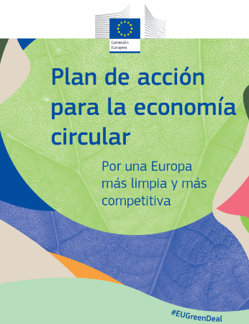
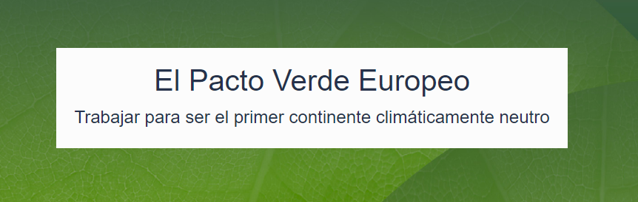
ESTRATEGIA EUROPEA DE ECONOMÍA CIRCULAR
2020
Electrónica y TIC
Baterías y vehículos
Envases y embalajes
Plásticos
Productos textiles
Construcción y edificios
Alimentos, agua y nutrientes
DESACOPLAMIENTO
Sostenibilidad Aplicada al Sistema Productivo
Notes:
Para la explicación de cada ODS se cuentan con tres diapositivas con la siguiente estructura:
Diapositiva 1: Ofrece la meta u objetivo general de ese ODS en recuadro sombreado del mismo color que la ilustración del ODS. Debajo hay una noticia de algún organismo internacional reconocido que trata de captar la atención sobre la importancia de ese ODS o su grado de consecución actual. A la izquierda se ofrece un elemento gráfico de su evolución o estado actual, en el mundo o en nuestro país. Al fondo de la diapositiva hay un enlace a un vídeo explicativo de ese ODS.
Diapositiva 2: A la izquierda resume alguna de las metas más importantes de ese ODS y a la derecha muestra un ejemplo de una aplicación de éxito de una medida relacionada con ese ODS.
Diapositiva 3. Es una llamada a la concienciación y la acción. Indica algunas ideas de medidas que puede adoptar un ciudadano normal en general, y un estudiante de FP en particular, para contribuir a la consecución de ese ODS. Estas ideas pueden ser completadas con las aportaciones del alumnado.
Se puede acceder a todas las fuentes ya que los elementos tienen su vínculo.

Slide 30
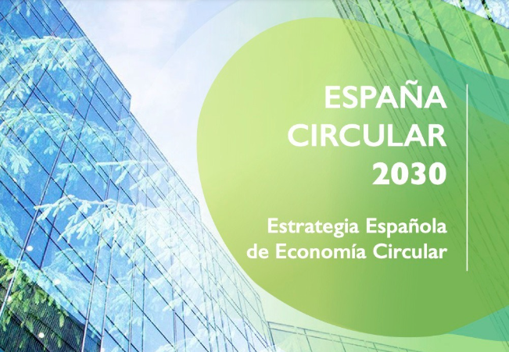
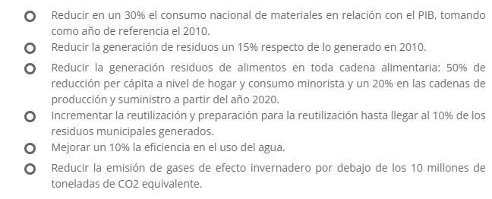
ESPAÑA CIRCULAR 2030
Para 2030
LOGRAR UNA ECONOMÍA
Sostenible
Competitiva
Vídeo Explicativo
Descarbonizada
Eficiente
Sostenibilidad Aplicada al Sistema Productivo
Notes:
Para la explicación de cada ODS se cuentan con tres diapositivas con la siguiente estructura:
Diapositiva 1: Ofrece la meta u objetivo general de ese ODS en recuadro sombreado del mismo color que la ilustración del ODS. Debajo hay una noticia de algún organismo internacional reconocido que trata de captar la atención sobre la importancia de ese ODS o su grado de consecución actual. A la izquierda se ofrece un elemento gráfico de su evolución o estado actual, en el mundo o en nuestro país. Al fondo de la diapositiva hay un enlace a un vídeo explicativo de ese ODS.
Diapositiva 2: A la izquierda resume alguna de las metas más importantes de ese ODS y a la derecha muestra un ejemplo de una aplicación de éxito de una medida relacionada con ese ODS.
Diapositiva 3. Es una llamada a la concienciación y la acción. Indica algunas ideas de medidas que puede adoptar un ciudadano normal en general, y un estudiante de FP en particular, para contribuir a la consecución de ese ODS. Estas ideas pueden ser completadas con las aportaciones del alumnado.
Se puede acceder a todas las fuentes ya que los elementos tienen su vínculo.

Slide 31
3.3. HACIA UN NUEVO SISTEMA PRODUCTIVO
Sostenibilidad aplicada al sistema productivo

Slide 32
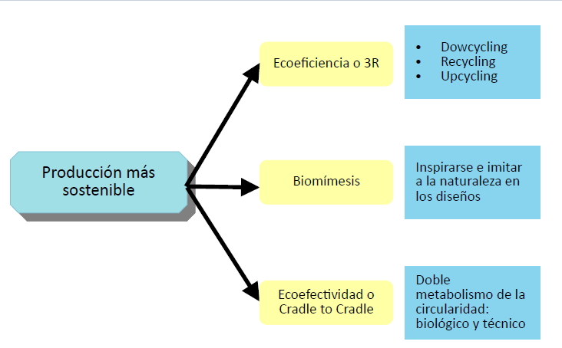
HACIA UN NUEVO SISTEMA PRODUCTIVO
Sostenibilidad Aplicada al Sistema Productivo

Slide 33
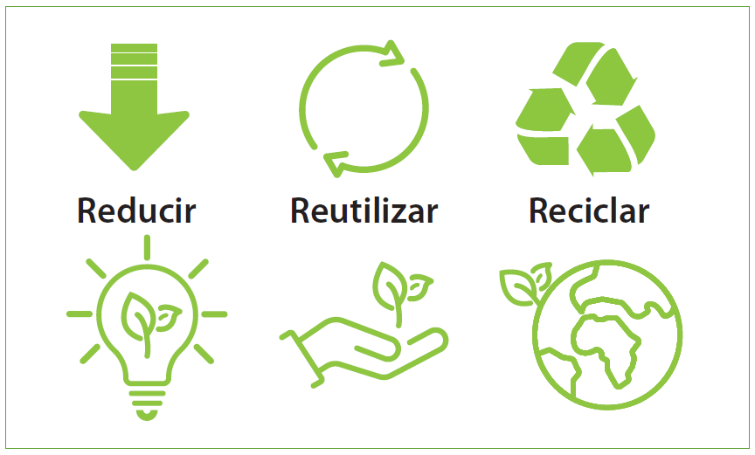
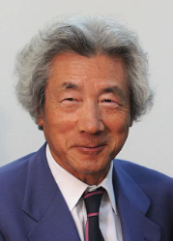
ECOEFICIENCIA O 3R
Koizumi Junichiro
Cumbre G8
2004
Mottanai
Malestar por desperdiciar
Canción sobre las 3R
Sostenibilidad Aplicada al Sistema Productivo

Slide 34



ECOEFICIENCIA O 3R
Cantidad de materiales en la fabricación
Reducir
Consumo de energía en la producción
Transformar los productos en nuevos
Reducción del consumo de productos
Reciclar
Recuperar materias primas para otros usos mediante procesos químicos
Darles nuevos usos a los productos
Reutilizar
Recuperar piezas para nuevos productos mediante procesos mecánicos
Sostenibilidad Aplicada al Sistema Productivo

Slide 35
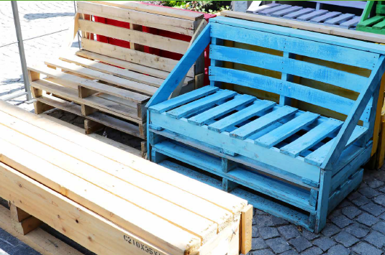
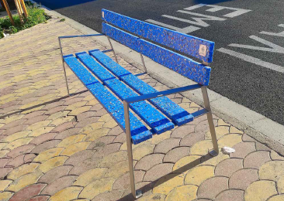
TIPOS DE RECICLAJE
UPCYCLING
La calidad del producto final es superior a la del producto de partida
Sostenibilidad Aplicada al Sistema Productivo

Slide 36
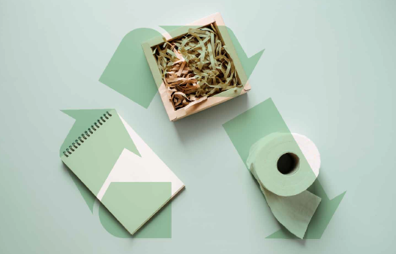
TIPOS DE RECICLAJE
DOWNCYCLING
La calidad del producto final es inferior a la del producto de partida
Sostenibilidad Aplicada al Sistema Productivo

Slide 37
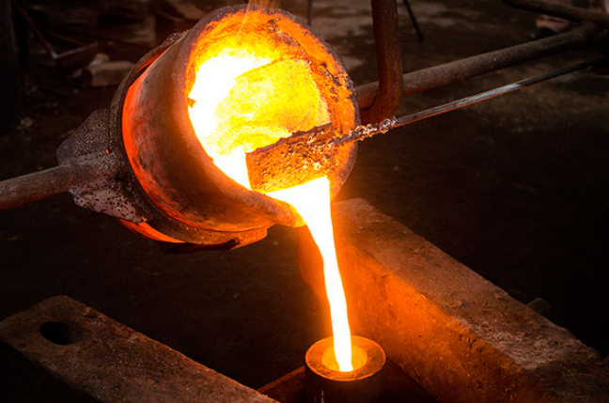
TIPOS DE RECICLAJE
RECYCLING
La calidad del producto final es igual a la del producto de partida
Sostenibilidad Aplicada al Sistema Productivo

Slide 38
ECOEFICIENCIA O 3R
VENTAJAS
INCONVENIENTES
Menos necesidad de recursos naturales
Menos residuos
Menos contaminación
Insuficiente para lograr los ODS
Retrasa la llegada de materiales al vertedero pero no la evita
Sostenibilidad Aplicada al Sistema Productivo

Slide 39

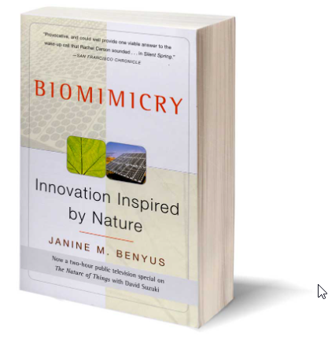
BIOMÍMESIS
“Ahora estamos despiertos y la pregunta es ¿cómo nos mantenemos despiertos ante el mundo viviente? ¿Cómo hacemos que el acto de pedir consejo a la naturaleza sea una parte normal de la invención cotidiana?”
Janine Benyus
Janine Benyus es bióloga, escritora, consultora y fundadora del “Biomimicry Institute” e inventora del término Biomímesis como la aplicación al diseño de estrategias imitadas de la naturaleza.
Sostenibilidad Aplicada al Sistema Productivo

Slide 40
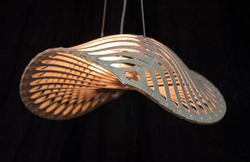
BIOMÍMESIS
Es la ciencia que trata de emular a la naturaleza para diseñar productos y procesos sostenibles
Vídeo Explicativo
Ethos o rasgos distintivos: observar con admiración para crear diseños respetuosos con la vida
Emular:
Investigar con rigor las soluciones de la naturaleza y aplicarlas en el diseño
(Re)Conectar:
Sentir que somos parte de la naturaleza y reconocer su genialidad
Sostenibilidad Aplicada al Sistema Productivo

Slide 41

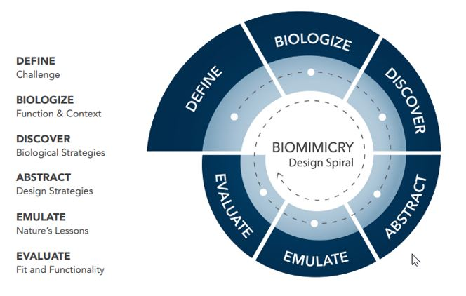
BIOMÍMESIS
El diseño biomimético sigue una metodología estructurada con 6 fases secuenciales a las que se vuelve para depurar las soluciones
Cortesía del Biomimicry Institute
Sostenibilidad Aplicada al Sistema Productivo

Slide 42
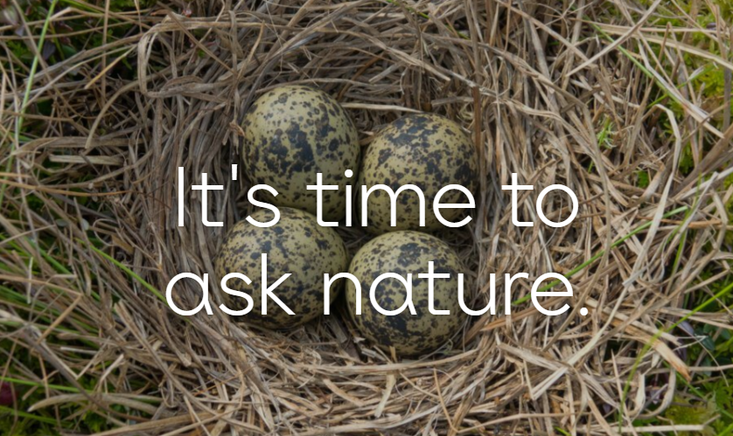
BIOMÍMESIS
Define
Concretar el problema que se quiere resolver.
Biologiza
Traducir ese problema en términos de funcionalidad.
Descubre
Investiga observando la naturaleza y buscando fuentes bibliográficas
Abstrae
Descubre las claves del éxito de esa solución natural
Emula
Propón una solución amigable con la vida
Evalúa
Perfecciona la solución hasta llegar a una sostenible
Vídeo explicativo
Sostenibilidad Aplicada al Sistema Productivo

Slide 43

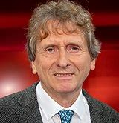
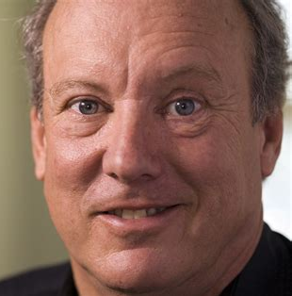
DE LA CUNA A LA CUNA
La ecoeficiencia es un concepto aparentemente admirable, incluso noble, pero no es una estrategia para el éxito a largo plazo, porque no alcanza suficiente. Funciona dentro del mismo sistema que causó el problema inicialmente, simplemente ralentizándolo con proscripciones morales y medidas punitivas. Presenta poco más que una ilusión de cambio. Confiar en la ecoeficiencia para salvar el medio ambiente logrará, de hecho, lo contrario: permitirá que la industria acabe con todo, silenciosa, persistente y completamente.
Vídeo Explicativo
Michael Braungart
William McDonough
Sostenibilidad Aplicada al Sistema Productivo

Slide 44
DE LA CUNA A LA CUNA
Esta filosofía defiende que solamente se deben trabajar con dos tipos de materiales, los nutrientes biológicos y los nutrientes técnicos.
DESECHOS = COMIDA
Nutrientes Biológicos
Materiales totalmente biodegradables
Deben estar exentos de cualquier tóxico.
Nutrientes técnicos
Materiales sintéticos, no biodegradables
Deben poderse reciclar (o upcycling) una y otra vez
Monstruos híbridos
Mezcla de materiales biodegradables y no biodegradables sin que se puedan separar
Se deben evitar
Tipos de Materiales
Sostenibilidad Aplicada al Sistema Productivo

Slide 45
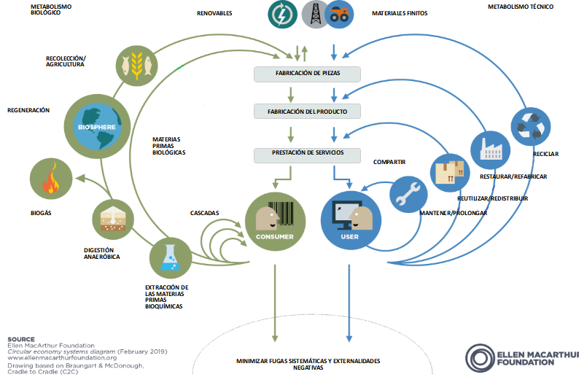
DE LA CUNA A LA CUNA
Se definen dos ciclos o “metabolismos” diferenciados, el biológico y el técnico, que no se mezclan entre sí
Sostenibilidad Aplicada al Sistema Productivo

Slide 46
DE LA CUNA A LA CUNA
Otras Características
Retirar y almacenar de forma segura materiales que son peligrosos hasta que aparezca la tecnología de recuperación.
En la aplicación industrial de cradle to cradle, la economía debe ser local y de tamaño moderado.
Debe ser capaz de crear riqueza en los alrededores y ser considerada con los trabajadores.
Es necesaria la diversidad de productos y adaptada al entorno.
Basada en energías renovables, no contaminante y capaz de regenerar la naturaleza.
Sostenibilidad Aplicada al Sistema Productivo

Slide 47
3.4. DISEÑO, FABRICACIÓN Y UTILIZACIÓN DE PRODUCTOS SOSTENIBLES
Sostenibilidad aplicada al sistema productivo

Slide 48
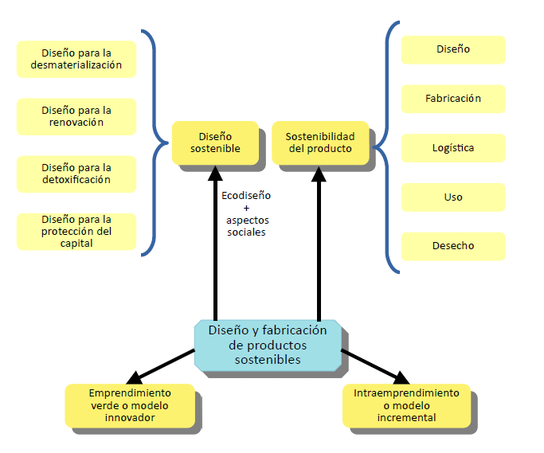
PRODUCTOS SOSTENIBLES
Sostenibilidad Aplicada al Sistema Productivo

Slide 49

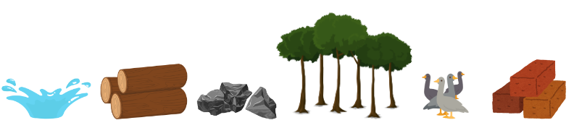
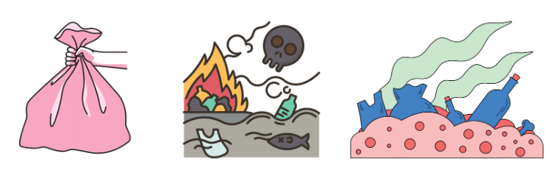
CICLO DE VIDA DE LOS PRODUCTOS
Acondicionamiento y embalaje
Transporte
Uso
Extracción de materias primas
Fabricación
Desecho
La huella ecológica de un producto la conforman los impactos producidos en todo su ciclo de vida
Para reducirla hay que actuar sobre todas las fases del ciclo
Sostenibilidad Aplicada al Sistema Productivo

Slide 50
SOSTENIBILIDAD EN EL CICLO DE VIDA
POSIBLES ESTRATEGIAS
Intraemprendimiento verde o modelo incremental
Emprendimiento verde o modelo innovador
Optimización del producto existente
Diseño de un producto nuevo e innovador
Menos consumo energético en la fabricación, menos materiales, menos tóxicos, menos embalajes, proveedores más próximos
Se pone el foco en el medioambiente y en los aspectos sociales con todos los impactos resueltos en todo su ciclo de vida
ESTRATEGIA SIN VALIDEZ A LARGO PLAZO
ESTRATEGIA VÁLIDA A LARGO PLAZO
Sostenibilidad Aplicada al Sistema Productivo

Slide 51
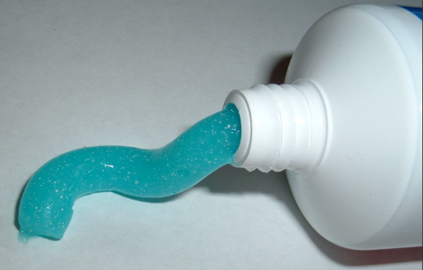
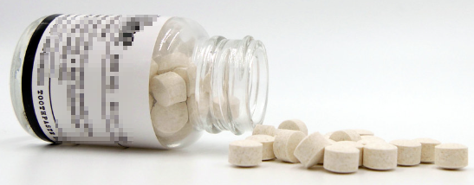
EJEMPLO DOS MODELOS: PASTA DE DIENTES
La composición de la pasta de dientes suele contener microplásticos y los envases de la pasta de dientes están formados por varias capas de plástico que se degradan en cientos de años
Intraemprendimiento verde o modelo incremental
Emprendimiento verde o modelo innovador
Reducir la cantidad de plástico del envase.
Buscar un envase alternativo (tarro cristal).
Buscar una composición química de la pasta sin microplásticos o con menos.
Etc.
Nuevo producto: pasta en cápsulas
Sostenibilidad Aplicada al Sistema Productivo

Slide 52
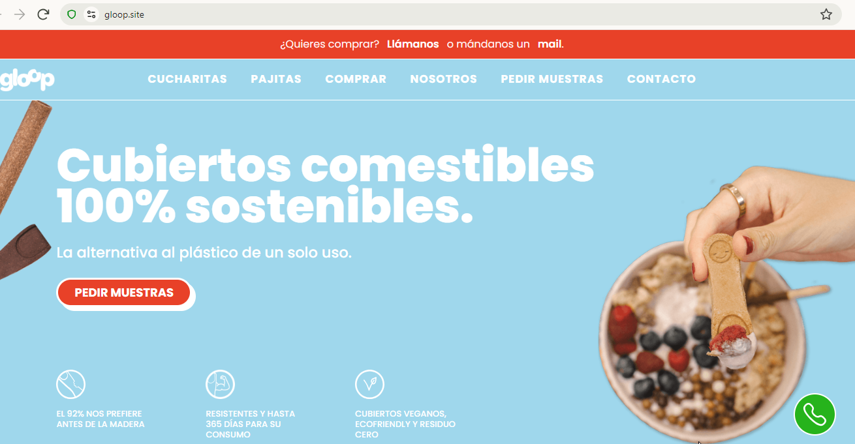
EJEMPLO MODELO INNOVADOR: CUBIERTOS COMESTIBLES
Sostenibilidad Aplicada al Sistema Productivo

Slide 53
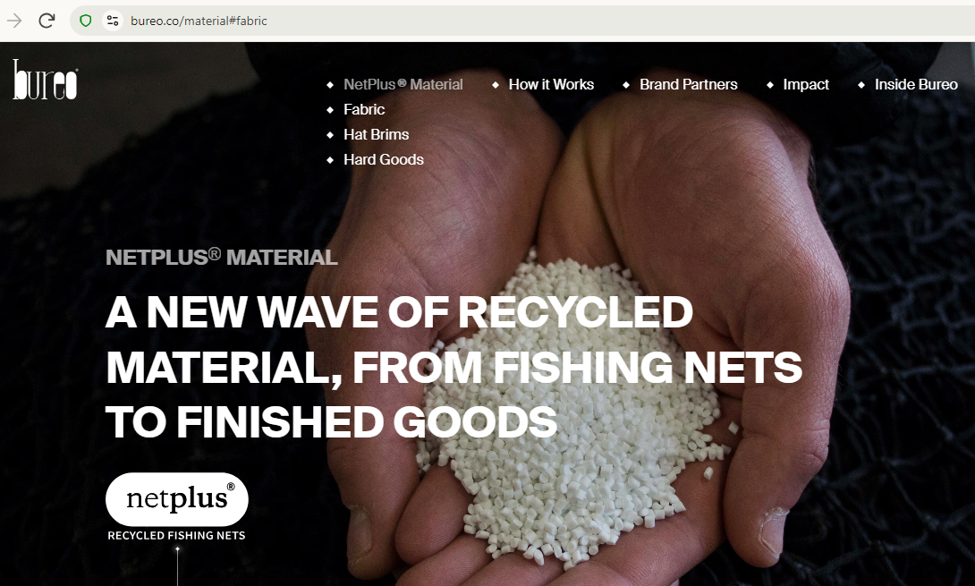
EJEMPLOS MODELO INNOVADOR
Sostenibilidad Aplicada al Sistema Productivo

Slide 54
ECODISEÑO Y DISEÑO SOSTENIBLE
Diseñar productos y/o servicios sin perjuicio medioambiental
Además del ecodiseño, incorpora el aspecto social y económico
ECODISEÑO
Reducir al máximo su huella ecológica en todo el ciclo de vida del producto y tiene presente su recuperación y reciclado final
DISEÑO
SOSTENIBLE
Evalúa los impactos sociales, las expectativas de sus grupos de interés, además de analizar y buscar la rentabilidad económica
Vídeo Explicativo
Sostenibilidad Aplicada al Sistema Productivo

Slide 55
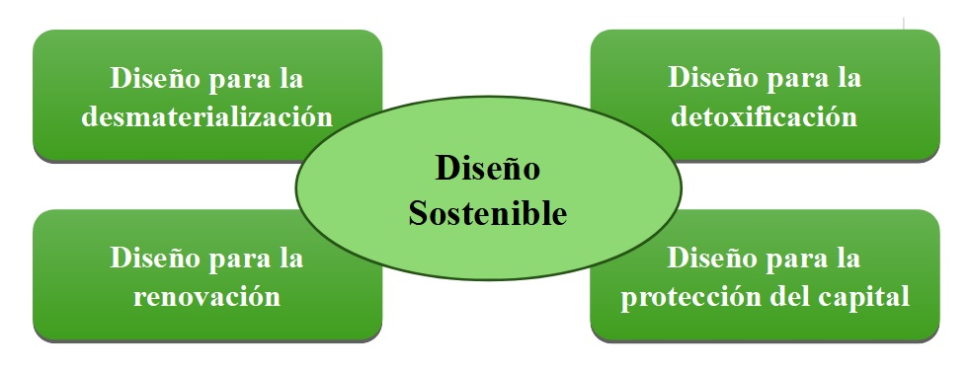
DISEÑO DE PRODUCTOS SOSTENIBLES
Sostenibilidad Aplicada al Sistema Productivo

Slide 56
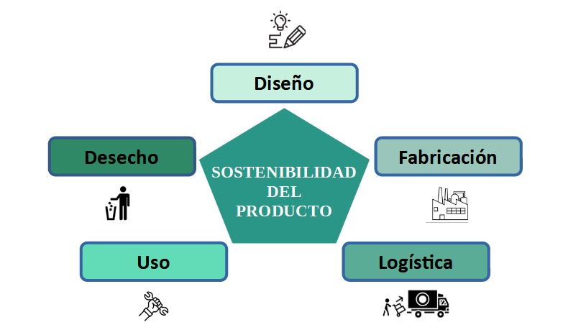
SOSTENIBILIDAD DE PRODUCTOS
Sostenibilidad Aplicada al Sistema Productivo

Slide 57
3.5. LA DIGITALIZACIÓN EN EL LOGRO DE PRODUCTOS SOSTENIBLES
Sostenibilidad aplicada al sistema productivo

Slide 58
DIGITALIZACIÓN: ALGUNOS EJEMPLOS
Técnicas de análisis de datos (Big Data): en todo el ciclo
Diseño
Fabricación
Distribución
Final de la vida útil
Inteligencia Artificial (IA)
Internet de las Cosas (IoT)
Realidad Virtual
Industria 4.0
Industria 4.0
Fabricación Aditiva
Gemelos virtuales
Sostenibilidad Aplicada al Sistema Productivo

Slide 59
3.6. LA CERTIFICACIÓN Y EL ETIQUETADO DE LOS PRODUCTOS
Sostenibilidad aplicada al sistema productivo

Slide 60
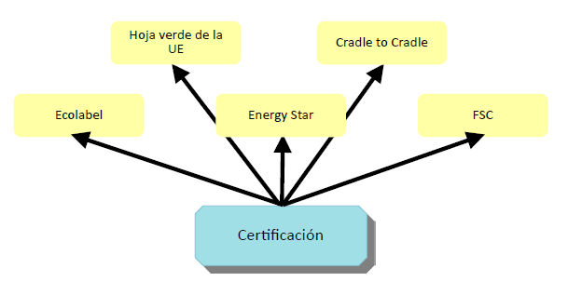
CERTIFICACIÓN DE PRODUCTOS
Sostenibilidad Aplicada al Sistema Productivo

Slide 61
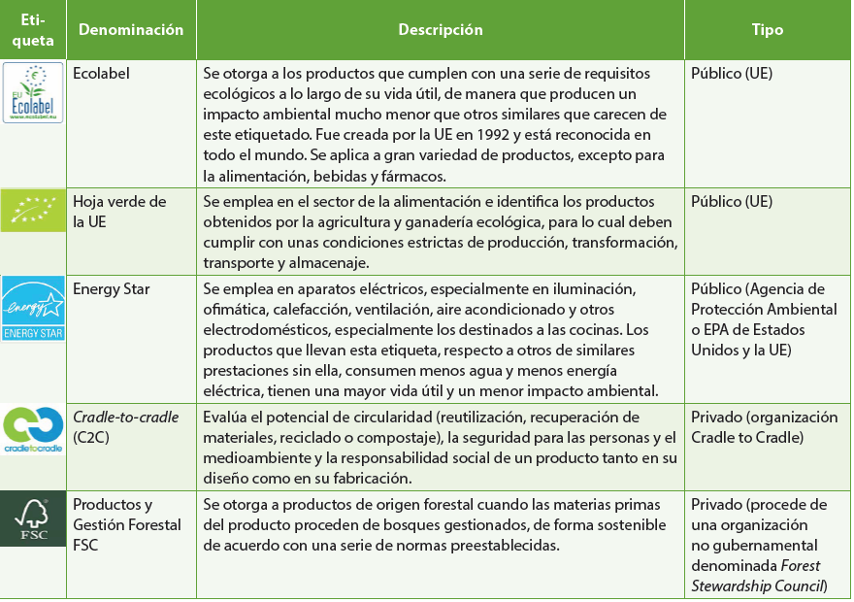
CERTIFICACIÓN DE PRODUCTOS
Sostenibilidad Aplicada al Sistema Productivo

Slide 62
FIN DE LA UNIDAD 3
Sostenibilidad aplicada al sistema productivo

